Slide 1
Запорізький державний медичний університет
Кафедра акушерства і гінекології
АКУШЕРСЬКІ
КРОВОТЕЧІ
Доцент В.Г. Сюсюка
«Драматизм ситуації, непередбачуваність результату, необхідність швидкого мислення і оперативності прийняття рішень - ось благодатне поле діяльності для тих, хто втомився вирішувати посильні завдання ...»

Slide 2

Згідно з оцінками ВООЗ, коефіцієнт материнської смертності в країнах, що розвиваються склав в 2015 році 239 на 100 000 випадків народження живих дітей у порівнянні з 12 на 100 000 в розвинених країнах.
Щодня близько 830 жінок помирають від причин пов'язаних з вагітністю та пологами, які можливо попередити.
Більшість цих випадків смерті (99%) відбуваються в установах з обмеженими ресурсами, які часто не мають кваліфікованих фахівців.
Notes:
2

Slide 3
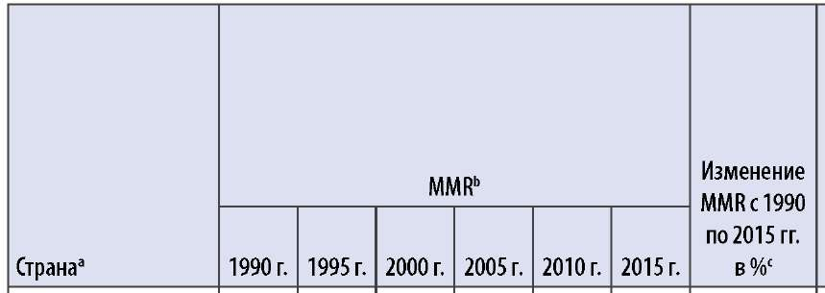

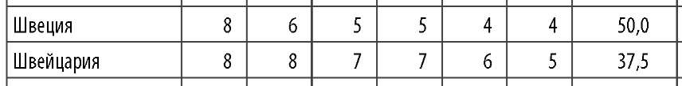
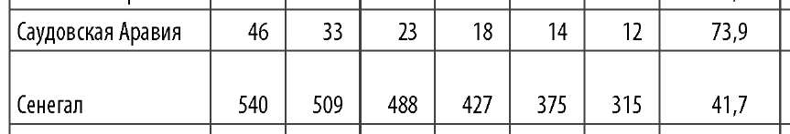
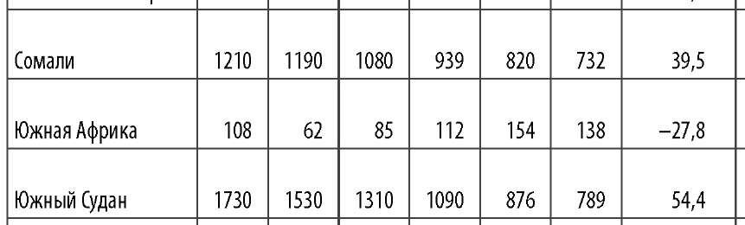
Тенденції в області материнської смертності: 1990-2015 рр.
Оцінки ВООЗ, ЮНІСЕФ, ЮНФПА, член Групи Світового банку та Відділу народонаселення ООН
За період 1990-2015 рр. материнська смертність в світі знизилася майже на 44%.

Slide 4
Основні ускладнення, які є причиною (до 75% усіх випадків) материнської смерті
[Global Causes of Maternal Death: A WHO Systematic Analysis.Lancet, 2014; Maternal mortality. Fact sheet
Updated November 2016]:
- сильна кровотеча (в основному, післяпологова кровотеча);
- інфекції (зазвичай після пологів);
- високий тиск під час вагітності (прееклампсія та еклампсія);
- післяпологові ускладнення;
- небезпечний аборт.
Notes:
4

Slide 5
Щорічно у всьому світі реєструється близько 14 мільйонів випадків акушерських кровотеч, більшість з яких виникають в післяпологовому періоді.
30-50% материнської смертності від післяпологових кровотеч можна запобігти.
Notes:
5

Slide 6
Характерна особливість акушерских кровотеч
Раптовість.
Масивність.
Швидкий розвиток геморагічного шоку.
Раннє приєднання коагулопатичного синдрому.

Slide 7
Эпидеміологія
за даними ВООЗ від післяпологових акушерських кровотеч в рік гине близько 60 тис. жінок;
серед причин материнської летальності післяпологові акушерські кровотечі складають 20-25%;
післяпологові акушерські кровотечі складають від 3 до 8% по відношенню до загальної кількості пологів;
при кесаревому розтині найбільш частим ускладненням є кровотечі, частота яких в 4 рази вища, ніж при вагінальних пологах.

Slide 8
причиною смерті вагітних, роділь та породіль є не будь-яка кровотеча, а масивна крововтрата, яка супроводжується важким геморагічним шоком;
разом з тим, смерть від масивних акушерських кровотеч є результатом несвоєчасної і неадекватною медичної допомоги або взагалі її відсутність.

Slide 9
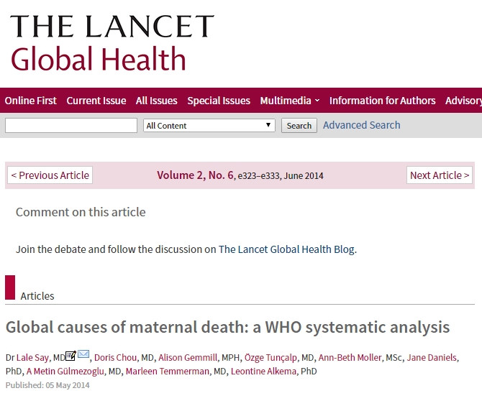
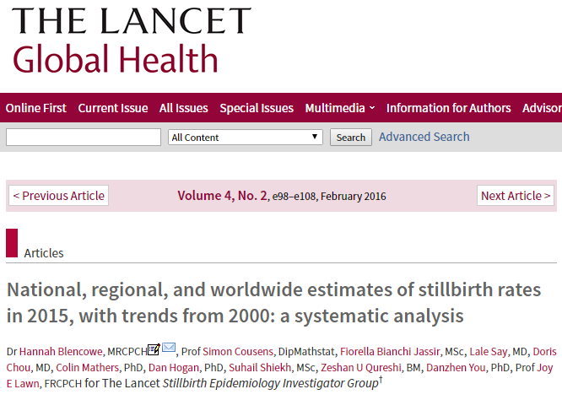

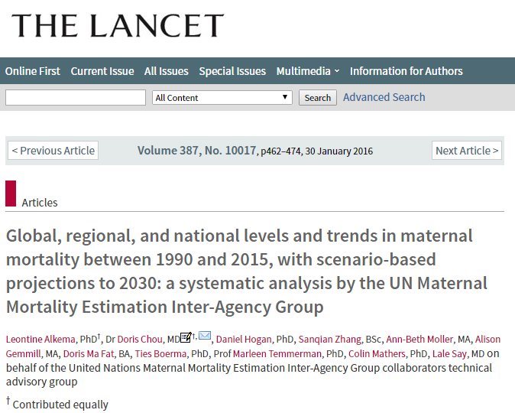
Під час Генеральної Асамблеї Організації Об'єднаних Націй у 2015 році в Нью-Йорку Генеральний секретар ООН Пан Гі Мун оголосив про початок здійснення Глобальної стратегії у відношенні здоров‘я жінок, дітей і підлітків на 2016-2030 роки.

Slide 10






Slide 11
Допологова кровотеча
Кровотеча, яка виникає після 22 тижнів ваітності і до пологів.
Становить 3-5% від загальної кількості вагітностей та займає одне з перших місць серед причин материнської і перинатальної смертності в усьому світі.

Slide 12
Яку крововтрату можна вважати патологічною?
Експертами ВООЗ патологічною післяпологовою кровотечею вважається крововтрата:
більше 500 мл (при пологах через природні статеві шляхи);
більше 1000 мл (при операції кесарів розтин).
Наказ МОЗ України №205:
кровотеча, яка перевищує 500 мл або будь-яка кровотеча, що супроводжується порушенням гемодинамічного стану породіллі протягом 6 тижнів після народження дитини.

Slide 13
Причини акушерських кровотеч
Кровотечі у І половині вагітності:
мимовільний викидень;
трофобластична хвороба;
позаматкова вагітність (у тому числі шийкова вагітність).
Кровотечі у ІІ половині вагітності:
передлежання плаценти;
передчасне відшарування нормально розташованої плаценти;
розрив матки.

Slide 14
Причини акушерських кровотеч
Кровотеча у пологах
І період:
Передчасне відшарування нормально розташованої плаценти;
передлежання плаценти;
розрив матки;
розрив шийки матки.
ІІ період:
передчасне відшарування нормально розташованої плаценти;
розрив матки.
ІІІ період:
патологія прикріплення плаценти;
затримка, защемлення плаценти;
розрив м‘яких тканин пологових шляхів.

Slide 15
Причини акушерських кровотеч
Післяпологова кровотеча
атонічна кровотеча;
затримка частин посліду / згортків крові;
травма (розрив м'яких тканин пологових шляхів; розрив матки; виворіт матки);
коагулопатична кровотеча (включаючи, в разі емболії амніотичною рідиною).
Кровотечі, що не пов`язані з вагітністю:
поліп шийки матки;
рак шийки матки.

Slide 16

Дії медичного персоналу при наданні медичної допомоги у випадку виникнення кровотечі, яка загрожує життю жінки
Принципи організації медичної допомоги при акушерських кровотечах

Slide 17
АКУШЕРСЬКА ТАКТИКА ПРИ ДОПОЛОГОВИХ КРОВОТЕЧАХ
Визначається об'ємом крововтрати,
станом вагітної та плода,
характером передлежання і
терміном вагітності.

Slide 18
АКУШЕРСЬКА ТАКТИКА ПРИ ДОПОЛОГОВИХ КРОВОТЕЧАХ
Організаційні заходи
Ургентний дзвінок та термінова мобілізація
всього персоналу.
Повідомлення відповідального адміністратора.
Керівник (відповідальний акушер-гінеколог або анестезіолог) дає завдання та визначає члена команди, який документує події.

Slide 19
АКУШЕРСЬКА ТАКТИКА ПРИ ДОПОЛОГОВИХ КРОВОТЕЧАХ
Велика крововтрата
(Оцінена від 250 до 1000 мл) - показання до
операції ургентного КС.

Slide 20
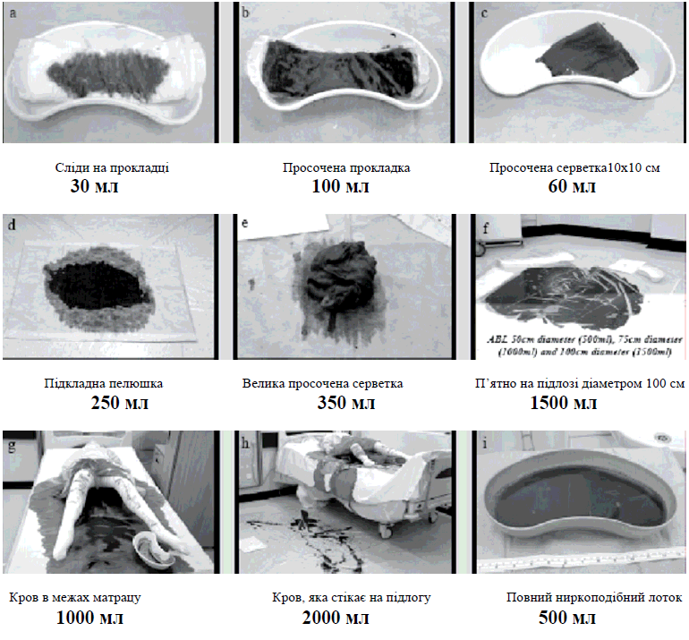
Візуальна оцінка об'єму крововтрати при кровотечі в акушерстві

Slide 21
АКУШЕРСЬКА ТАКТИКА ПРИ ДОПОЛОГОВИХ КРОВОТЕЧАХ
З метою збереження матки відразу після вилучення дитини застосовуються утеротонічні засоби (окситоцин або ергометрин, карбетоцин, простагландини Е1 та Е2) та вазоконстриктори – терліпресин (місцево: 2 ампули (400 мкг) розвести в співвідношенні 1:2 фізіологічним
розчином до 10 мл, обколоти матку. Максимальний ефект очікуємо через
5-7 хвилин).

Slide 22
АКУШЕРСЬКА ТАКТИКА ПРИ ДОПОЛОГОВИХ КРОВОТЕЧАХ
В разі надмірної крововтрати застосовувають методи хірургічного гемостазу покроково: часткова деваскуляризація матки, компресійні шви, двосторонне накладання лігатур на внутрішні клубові артерії, а в разі неефективності – екстирпація матки з маточними трубами.

Slide 23
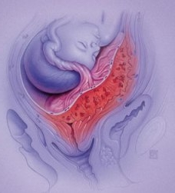
ПЕРЕДЛЕЖАННЯ ПЛАЦЕНТИ
PLACENTA PRAEVIA

Slide 24
Передлежання плаценти
ускладнення вагітності, при якому плацента розташовується в нижньому сегменті матки нижче передлежачої частини плода, перекриваючи повністю або частково внутрішнє вічко шийки матки
При фізіологічній вагітності нижній край плаценти не досягає 7 см до внутрішнього вічка.

Slide 25
Класифікація передлежання плаценти
Повне передлежання – плацента повністю перекриває внутрішнє вічко;
Неповне передлежання – плацента частково перекриває внутрішнє вічко.
Крайове передлежання – край плаценти доходить до внутрішнього вічка.
Низьке прикріплення плаценти – розташування плаценти у нижньому.

Slide 26
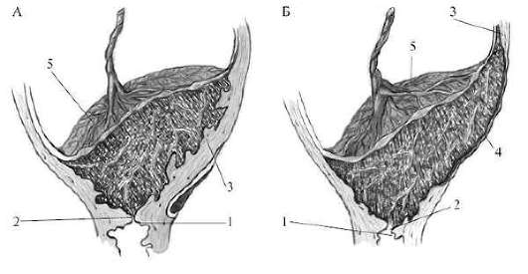
Акушерське обстеження
Зовнішнє акушерське дослідження:
високе стояння передлеглої частини;
косе, поперечне положення плода;
тонус матки не підвищений.
Внутрішнє дослідження
(виконується тільки в умовах розгорнутої операційної):
пастозність, пульсація судин;
неможливість через склепіння пальпувати передлеглу частину.

Slide 27
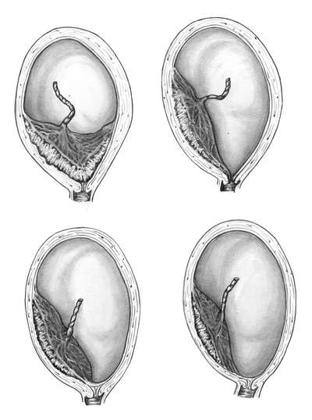
ДІАГНОСТИКА
патогномонічний симптом - кровотеча, яка може періодично повторюватись, виникає спонтанно або після фізичного навантаження;
не супроводжується болем;
не супроводжується підвищеним тонусом матки;
може бути пов'язана з початком скорочень матки у будь-якому терміні вагітності.

Slide 28
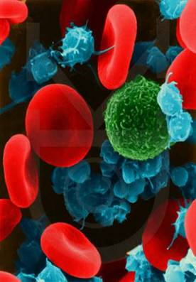

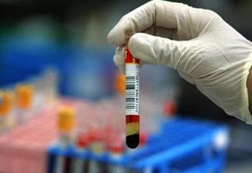
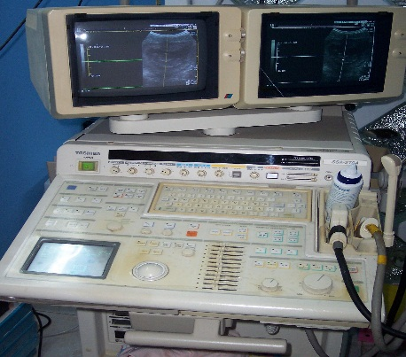
Алгоритм обстеження у стаціонарі
Загальноклінічне обстеження (група крові, резус-фактор, загальний аналіз крові, коагулограма).
Додаткові методи обстеження (УЗД) за показаннями та за відсутності необхідності термінового розродження.

Slide 29
АКУШЕРСЬКА ТАКТИКА
В випадку, коли після 35-36 тижнів вагітності край плаценти знаходиться
більше ніж на 20 мм від внутрішнього вічка – з високою вірогідністю можно
прогнозувати успішні вагінальні пологи.

Slide 30
АКУШЕРСЬКА ТАКТИКА
Будь-яке перекриття внутрішнього вічка плацентою після 35-36 тижнів
вагітності (>0-20мм) є показанням до операції кесарів розтин.

Slide 31
АКУШЕРСЬКА ТАКТИКА
Планове КС в разі передлежання плаценти та відсутності симптомів кровотечі рекомендують проводити в 38-39 тижнів.
При очікуванні патологічного прикріплення плаценти в 36-37 тижнів вагітності.

Slide 32
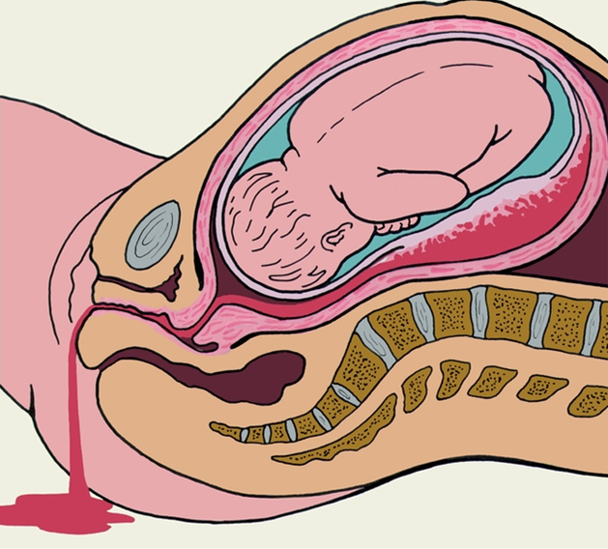
ПЕРЕДЧАСНЕ
ВІДШАРУВАННЯ НОРМАЛЬНО
РОЗТАШОВАННОЇ ПЛАЦЕНТИ

Slide 33
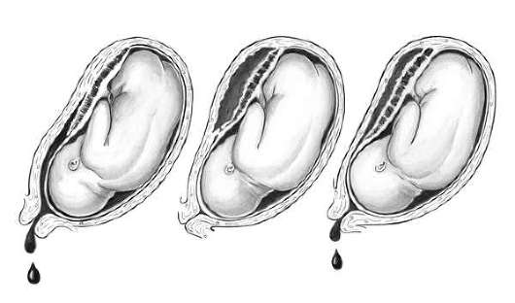
Класифікація
Повне відшарування
(відшарування всієї плаценти)
Часткове відшарування:
крайове
центральне

Slide 34
ДІАГНОСТИКА
Больовий синдром
гострий біль в проекції локалізації плаценти, яка потім поширюється на всю матку, поперек, спину та стає дифузною.
При відшаруванні плаценти, що розташована по задній стінці, біль може імітувати ниркову коліку.

Slide 35
ДІАГНОСТИКА
Гіпертонус матки до тетанії, не знімається спазмолітиками, токолітиками.
Кровотеча з піхви може варіювати залежно від ступеня тяжкості та характеру (крайове або центральне відшарування) від незначної до масивної.
Якщо формується ретроплацентарная гематома, зовнішня кровотеча може бути відсутня.

Slide 36
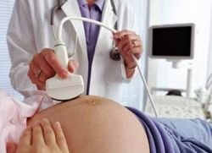
ДІАГНОСТИКА
Ультразвукове
сканування
Не є методом діагностики ПВНРП!
УЗД ознаки відшарування плаценти мають низьку прогностичну цінність (Healy DL. 2010; Rodger MA, 2010).
Відсутність ретроплацентарной гематоми
на УЗД не виключає відшарування плаценти.

Slide 37
Акушерське обстеження
Зовнішнє акушерське дослідження
гіпертонус матки;
матка збільшена у розмірах, може бути деформована з локальним випинанням, якщо плацента розташована по передній стінці;
болючість при пальпації;
утруднення або неможливість пальпації та аускультації серцебиття плода;
поява симптомів дистресу плода або його загибель.

Slide 38
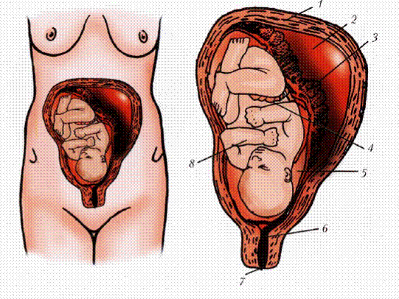
Акушерське обстеження
Внутрішнє обстеження:
напруженість плодового міхура;
при розриві плодових оболонок – можливе їх забарвлення кров'ю;
кровотеча різної інтенсивності з матки.

Slide 39
АКУШЕРСЬКА ТАКТИКА
При прогресуванні ПВНРП під час вагітності або в першому періоді пологів, при появі симптомів геморагічного шоку, ДВЗ-синдрому, ознак дистресу плода, незалежно від терміну вагітності – термінове розродження шляхом операції кесарів розтин.

Slide 40
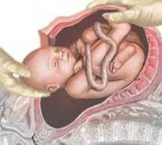
АКУШЕРСЬКА ТАКТИКА
Якщо відшарування плаценти не прогресує, можливе динамічне спостереження при недоношеній вагітності до 34 тижнів.
Проводиться моніторинг за станом вагітної та плода, КТГ та УЗД в динаміці.
Токолітики протипоказані.

Slide 41
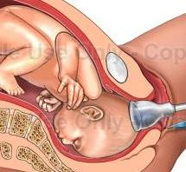
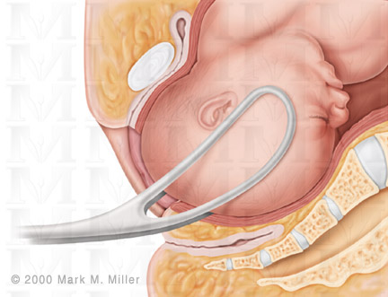
АКУШЕРСЬКА ТАКТИКА
II період пологів
негайна амніотомія, якщо навколоплодовий міхур цілий;
при головному передлежанні плоду – завершення пологів шляхом
накладання вакуум-екстрактора або акушерських щипців;
при тазовому передлежанні – терміновий кесарів розтин;
при поперечному положенні другого з двійні плода виконують
акушерський поворот з екстракцією плоду;
ручне відділення плаценти та видалення посліду;
ручна ревізія порожнини матки, вилучення згортків крові;
утеротонічні засоби (окситоцин 10 ОД (на 500 мл фізіологічного розчину) в/в крапельно, 60 крапель/хв, ергометрин 0,5 мг, мізопростол (800 мкг ректально), в разі наявності – карбетоцин 100 мкг в/в струминно;

Slide 42
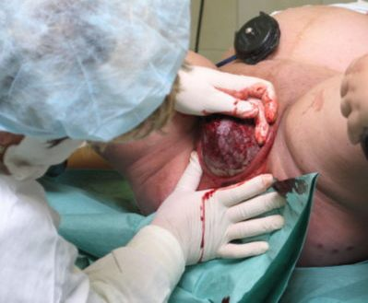
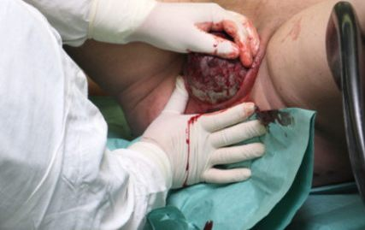
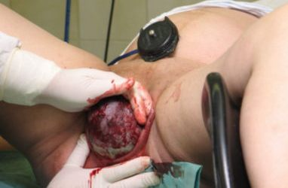
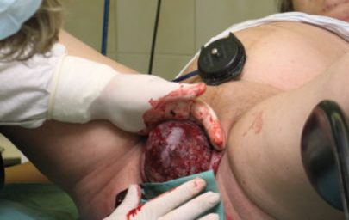
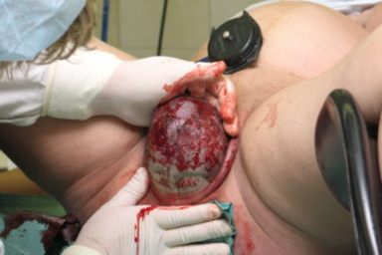
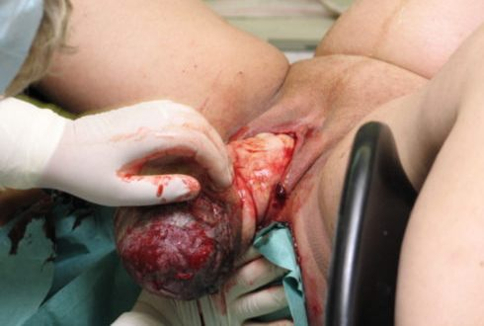
Розриви шийки матки/м’яких тканей

Slide 43
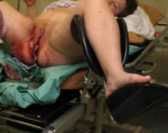
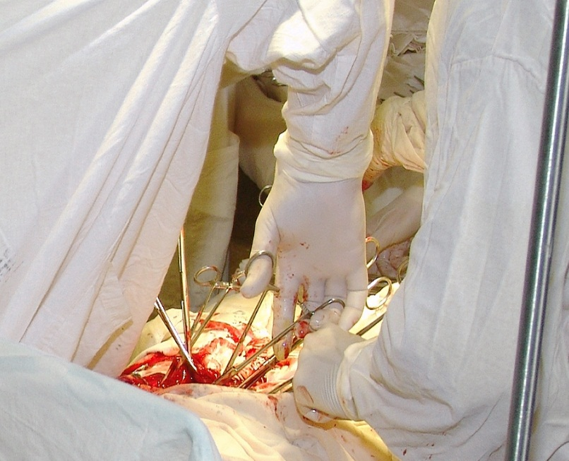
ПОСЛЯПОЛОГОВІ КРОВОТЕЧІ
Notes:
43

Slide 44
Типи посляпологових кровотеч
Кровотечі в третьому періоді пологів.
Первинні (ранні) післяпологові, які виникають в ранньому післяпологовому періоді або протягом 24 годин після пологів.
Вторинні (пізні) післяпологові кровотечі, які виникають після 24 годин і до 6 тижнів після пологів.

Slide 45
Кровотечі у послідовому періоді
Затримка частин плаценти або оболонок;
Защемлення плаценти;
Патологія прикріплення плаценти.

Slide 46
Клінічні прояви
Немає ознак відділення плаценти протягом 30 хвилин без значної крововтрати – патологія прикріплення або прирощення плаценти.
Кровотеча починається відразу після народження посліду – затримка частин плаценти або оболонок.
Кровотеча починається після народження дитини без відділення плаценти – защемлення плаценти, неповне прирощення плаценти.

Slide 47
АКУШЕРСЬКА ТАКТИКА
Катетеризація периферичної або центральної вени залежно від величини крововтрати та стану жінки.
Спорожнення сечового міхура.
Перевірка ознак відділення плаценти і виділення посліду ручними прийомами.

Slide 48
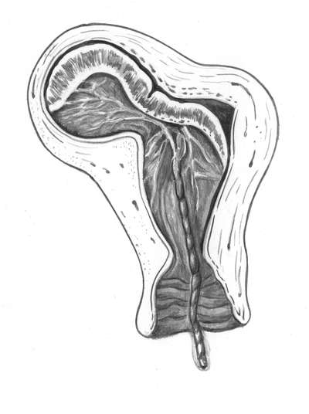
АКУШЕРСЬКА ТАКТИКА
Зовнішній масаж матки,
зовнішні прийоми виділення посліду.

Slide 49
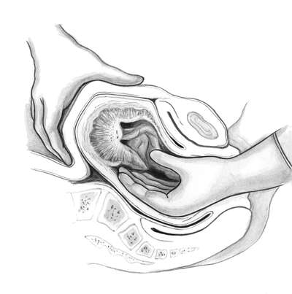
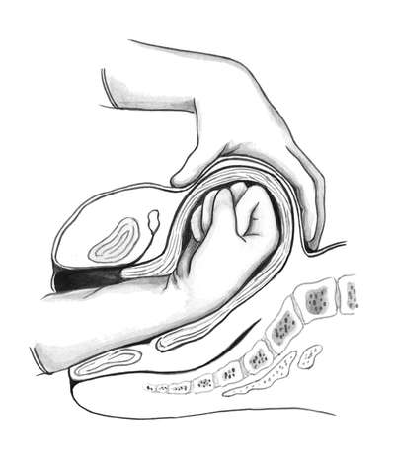
АКУШЕРСЬКА ТАКТИКА
У разі затримки частин плаценти або оболонок – ручне обстеження порожнини матки під внутрішньовенним наркозом.

Slide 50
АКУШЕРСЬКА ТАКТИКА
У разі порушення механізму відокремлення плаценти та
відсутності кровотечі – очікування протягом 30 хв,
(у вагітних з групи ризику - 15 хв).
Ручне відділення плаценти та виділення посліду.
При появі кровотечі – термінове ручне відділення плаценти та виділення посліду під в/в наркозом.
Введення утеротоніческіх засобів – 10-20 ОД окситоцину на 400 мл фізіологічного розчину в/в крапельно.

Slide 51
АКУШЕРСЬКА ТАКТИКА
При placenta accreta, increta, percreta –
лапаротомія, екстирпація матки.

Slide 52
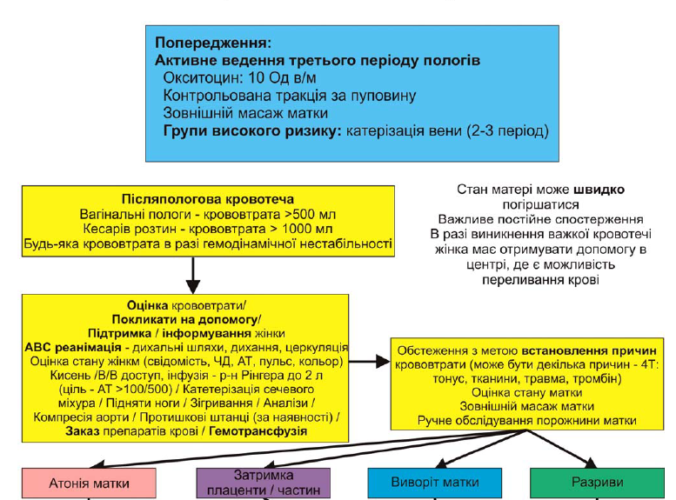
Алгоритм надання медичної допомоги при післяпологовій гіпотонічній кровотечі

Slide 53
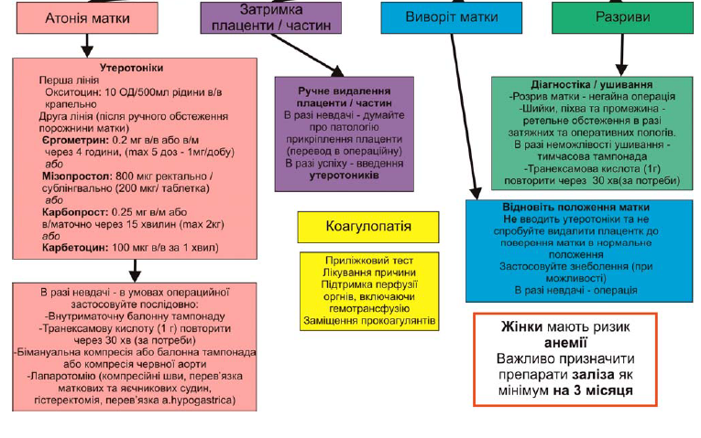
Алгоритм надання медичної допомоги при післяпологовій гіпотонічній кровотечі

Slide 54
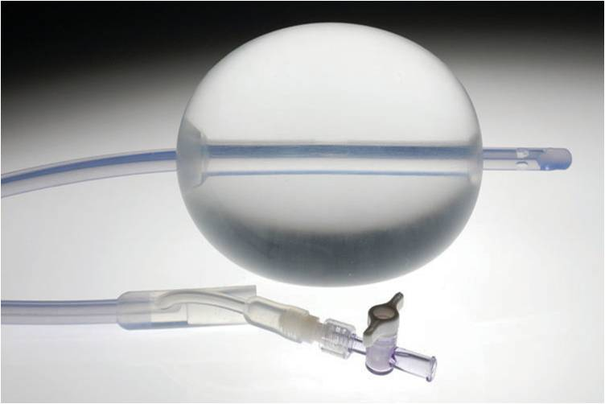
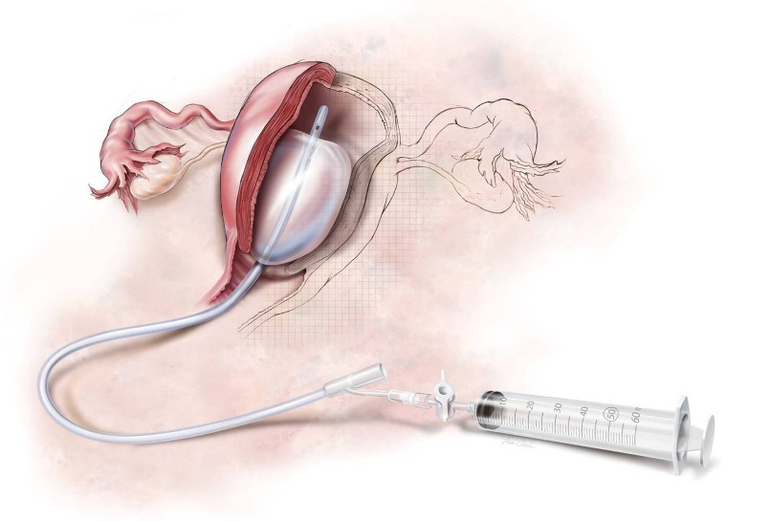
Балонна тампонада матки
Спеціальний балон або гумова перчатка прикріплена до урологічного катетеру вводяться в порожнину матки за допомогою вікончатого затискача (за межі внутрішнього вічка).

Slide 55
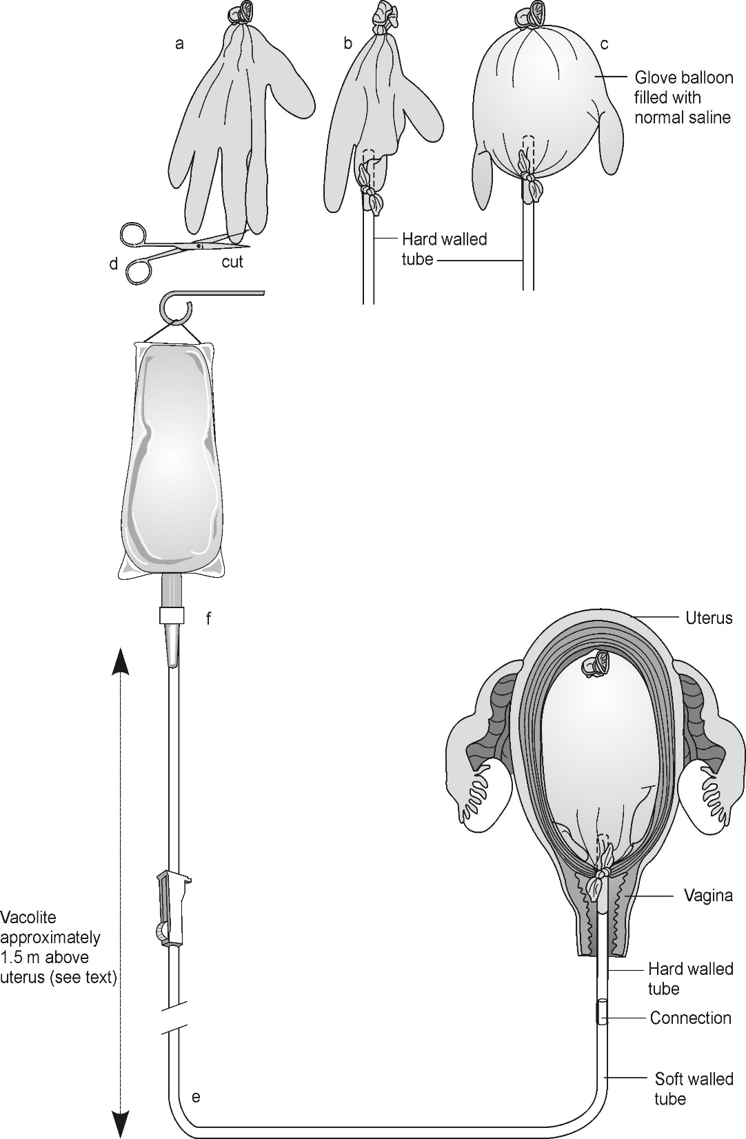
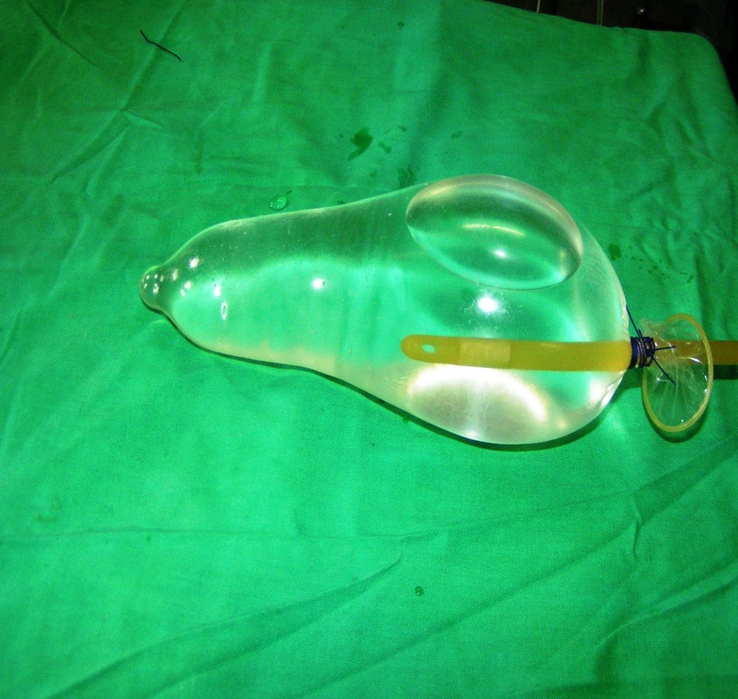

Slide 56
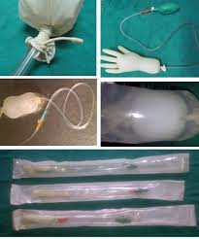
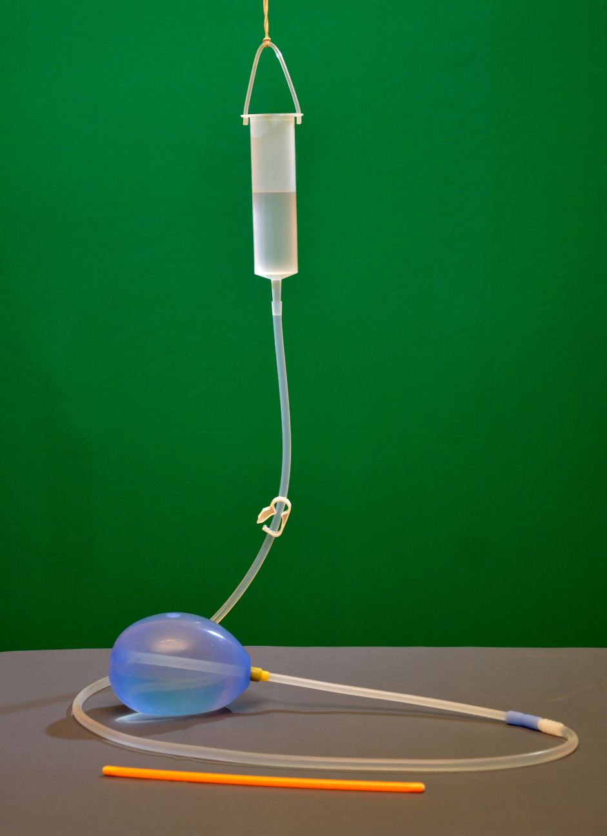
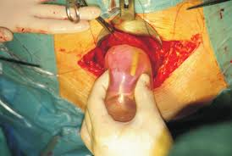
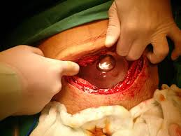
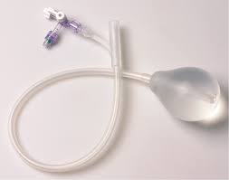
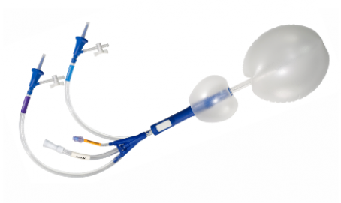
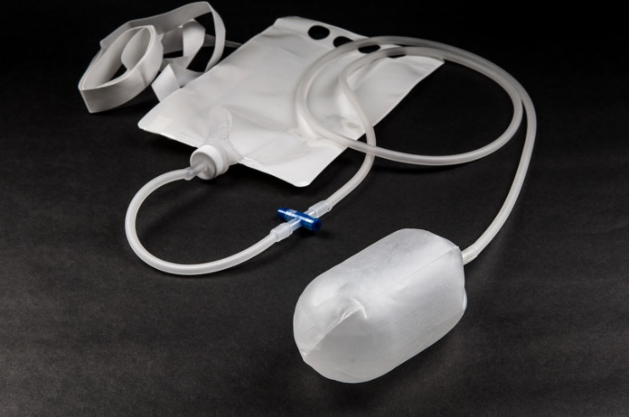

Slide 57
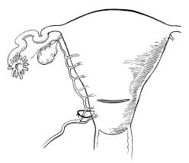
Хірургічний гемостаз
І. Двостороннє перев’язування маткових судин.
ІІ. Двостороннє перев’язування яєчникових судин.
ІІІ. Накладання компресійних швів на матку.
ІV. Білатеральне перев’язування внутрішніх клубових (гіпогастральних) артерій.
V. Радикальні операції (субтотальна або тотальна гістеректомія).

Slide 58
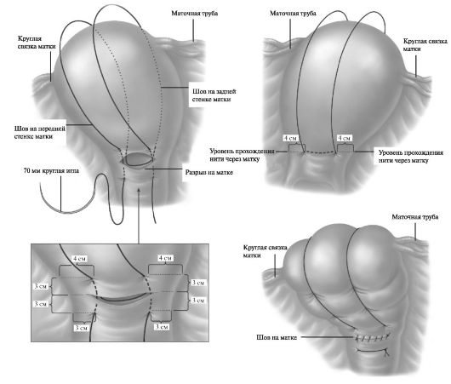
Компресійні шви по B.Linch

Slide 59
Вертикальні маткові компресійні шви

Slide 60
Множинні шви Чо

Slide 61
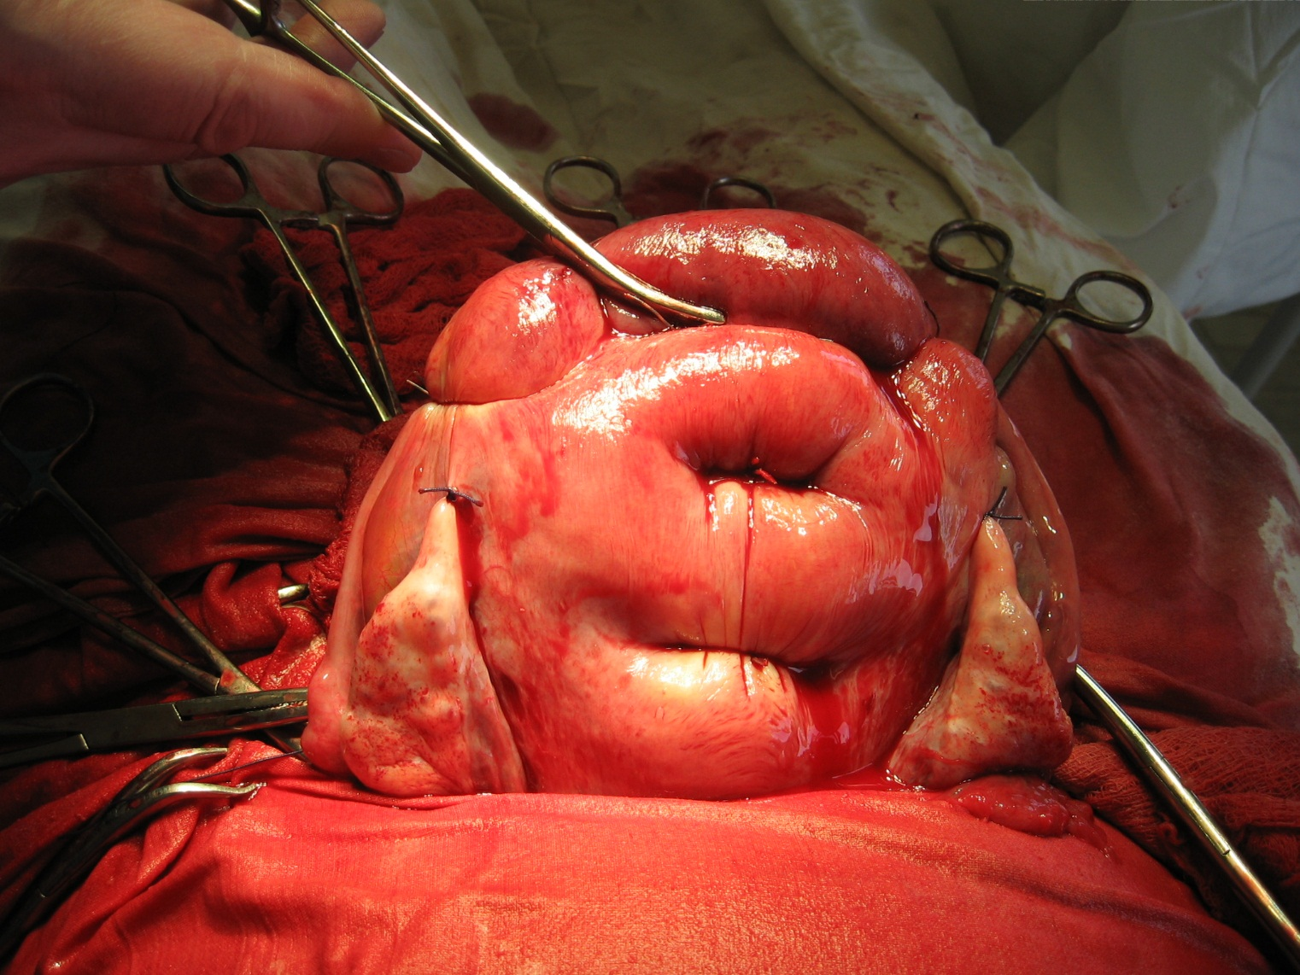
Компресійний гемостатичний шов

Slide 62
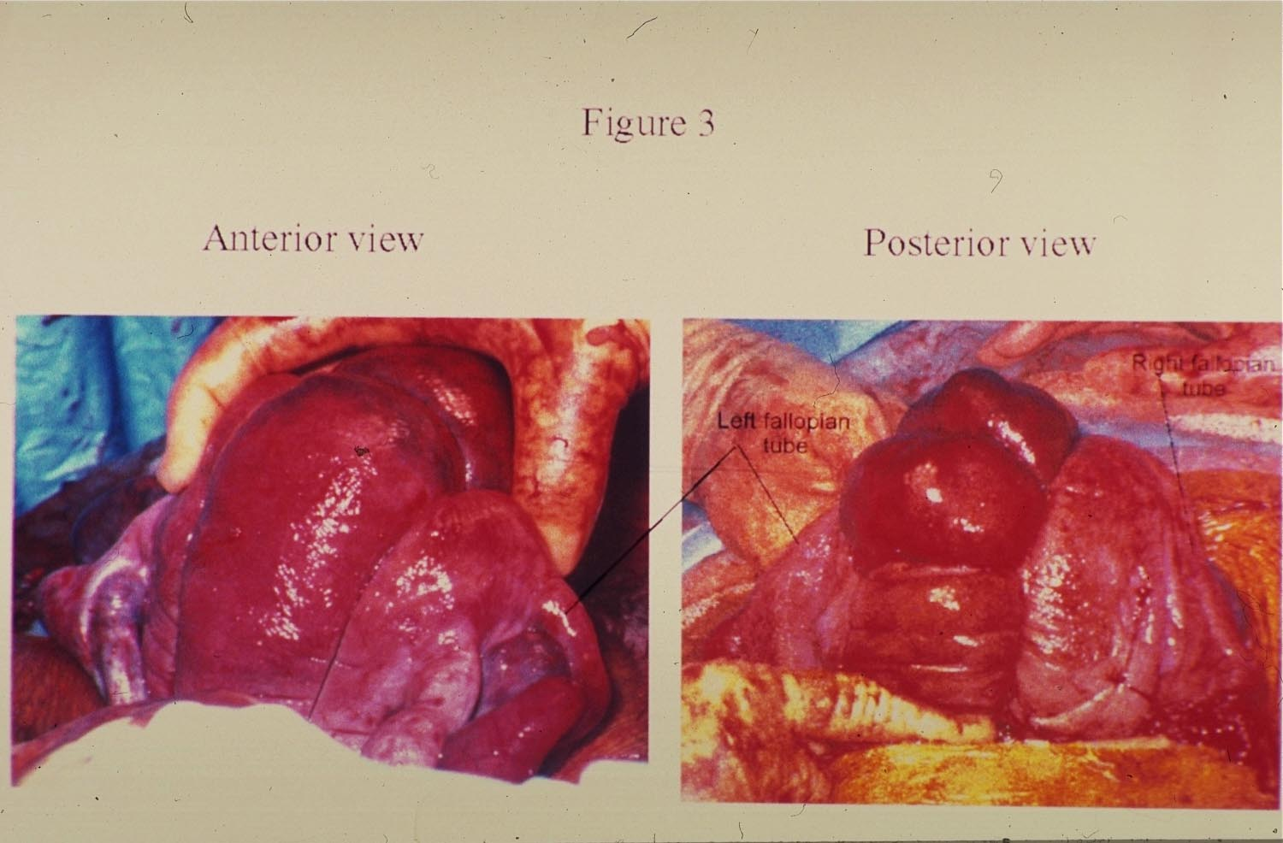
Компресійний гемостатичний шов

Slide 63
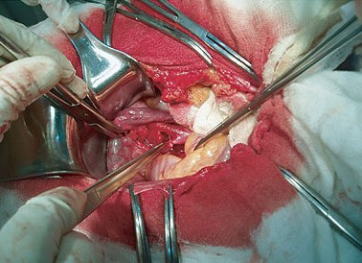

Перев’язка внутрішніх клубових артерій

